Slide 1
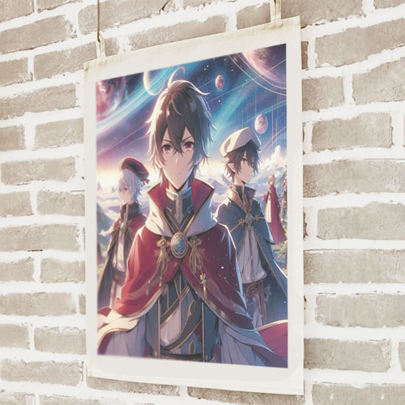
【提案書】
オリジナルファブリックポスター（A3）
特徴
大きなA3サイズ相当のファブリックポスターは、インテリアにマッチする布の質感がとてもオシャレな人気のアイテム。アニメ・ゲームキャラクターのフルカラープリントとも相性抜群です。
納期
納期スペース
仕様
素材：ポリエステル
サイズ：A3サイズ以内
包装：個別袋入れ
備考：印刷：昇華転写
お見積
お見積りスペース

